Slide 1
Interpretação de variantes genómicas

Slide 2
Sessão 4
Casos Práticos

Slide 3
Casos práticos
Nesta sessão vamos apenas classificar diferentes variantes, usando a informação disponível.
Podem, e devem usar toda a informação disponível online, tal como tudo o que foi apresentado nestas sessões
Para facilitar, disponibilizamos um quadro de organização da informação em exel – “ACMG_class.xlsx”

Slide 4
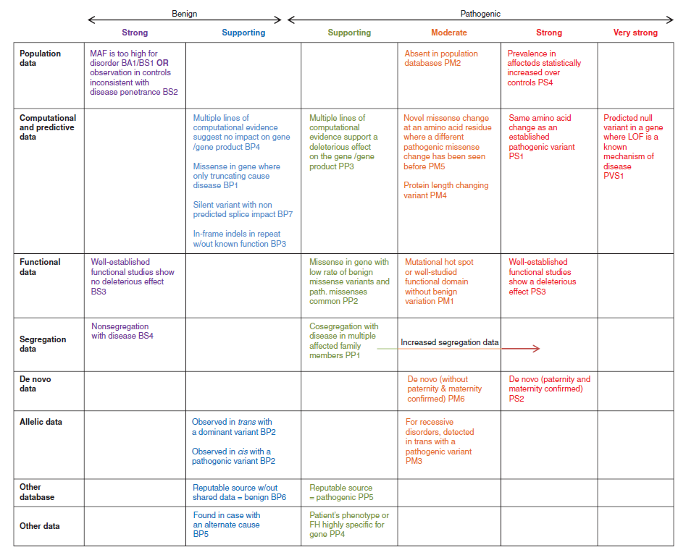

Slide 5
Caso 1
NM_005957.5:c.665C>T
p.Ala222Val
MTHFR
Recursos uteis:
gnomAD
ClinVar – Home
Homepage – MobiDetails
VarChat
https://omim.org/

Slide 6
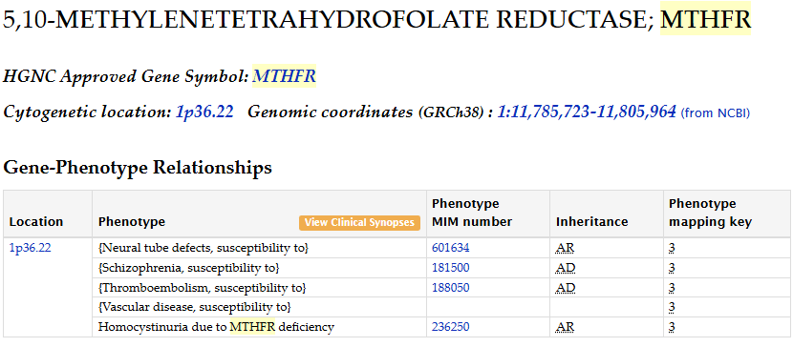
Caso 1 - Solução
NM_005957.5:c.665C>T p.Ala222Val
MTHFR (Substituição Missense)
Frequência no Gnomad de 31.82%
CADD: 27.3; REVEL: 0.842 (contraditório)
Com impacto funcional bem documentado na atividade enzimática e na estabilidade da proteína. Tem sido extensivamente estudada como um fator de suscetibilidade de baixa penetrância em múltiplas características complexas, apresentando associações tanto de aumento de risco quanto potencialmente protetoras, dependendo do fenótipo e do contexto populacional. (contraditório)
Sem dados de segregação
 | Benigno |  | Patogénico
 | Forte | Corroborante | Corroborante | Moderado | Forte | Muito forte
Dados de população | Freq. do Alelo acima dos 5% BA1 | ⎯ | ⎯ | ⎯ | ⎯ | ⎯
Dados de predição | ⎯ | ⎯ | ⎯ | ⎯ | ⎯ | ⎯
Dados funcionais | ⎯ | ⎯ | ⎯ | ⎯ | ⎯ | ⎯
Dados de segregação | ⎯ | ⎯ | ⎯ | ⎯ | ⎯ | ⎯
Dados de novo | ⎯ | ⎯ | ⎯ | ⎯ | ⎯ | ⎯
Dados alélicos | ⎯ | ⎯ | ⎯ | ⎯ | ⎯ | ⎯
Outros dados | ⎯ | ⎯ | ⎯ | ⎯ | ⎯ | ⎯
BA1 - Benigno

Slide 7
Caso 2
Recursos uteis:
gnomAD
ClinVar – Home
Homepage – MobiDetails
VarChat
https://genebe.net/
https://omim.org/
NM_007294.4:c.68_69delAG
p.Glu23ValfsTer17
BRCA1
Afetado
Mut

Slide 8
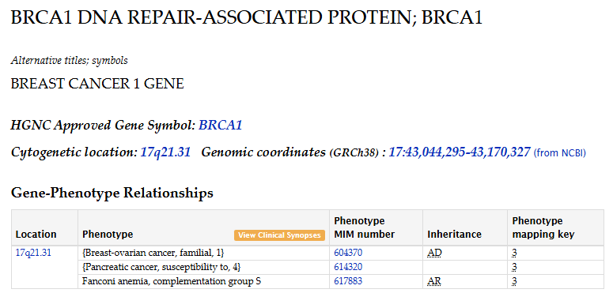
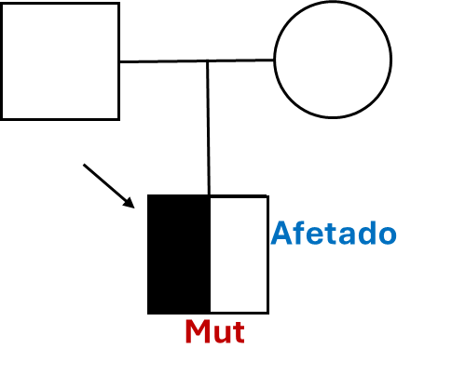
Caso 2 - Solução
NM_007294.4:c.68_69delAG
p.Glu23ValfsTer17
BRCA1 (Frameshift)
Perda de função é um mecanismo conhecido neste gene [1] CADD=28.5
Frequência no Gnomad de 0.01185%
Estudos funcionais suportam o efeito patogénico da variante [2]
Classificado no ClinVar como patogénico em vários casos
 | Benigno |  | Patogénico
 | Forte | Corroborante | Corroborante | Moderado | Forte | Muito forte
Dados de população | ⎯ | ⎯ | ⎯ | ⎯ | ⎯ | ⎯
Dados de predição | ⎯ | ⎯ | ⎯ | ⎯ | ⎯ | Frameshift num gene LoF PVS1
Dados funcionais | ⎯ | ⎯ | ⎯ | ⎯ | Estudos funcionais suportam o efeito patogénico PS3 | ⎯
Dados de segregação | ⎯ | ⎯ | ⎯ | ⎯ | ⎯ | ⎯
Dados de novo | ⎯ | ⎯ | ⎯ | ⎯ | De novo PS2 | ⎯
Dados alélicos | ⎯ | ⎯ | ⎯ | ⎯ | ⎯ | ⎯
Outros dados | ⎯ | ⎯ | Estudos confirmam a associação PP5 | ⎯ | ⎯ | ⎯
PVS1 + PS3 + PS2 + PP5 Patogénico
[1] Gomes R et al. (2020). "Haplotypic characterization of BRCA1 c.5266dupC, the prevailing mutation in Brazilian hereditary breast/ovarian cancer." Genetics and molecular biology, 43(2); Kharel S et al. (2022). "BRCA1/BRCA2 mutation spectrum analysis in South Asia: a systematic review." The Journal of international medical research, 50(1). [2] Bouwman P et al. (2013). “A high-throughput functional complementation assay for classification of BRCA1 missense variants. Cancer Discov.” 3(10); Bouwman P, et al. (2020). “Functional Categorization of BRCA1 Variants of Uncertain Clinical Significance in Homologous Recombination Repair Complementation Assays.” Clin Cancer Res. 26(17)

Slide 9
Caso 3
Neste caso é disponibilizado o resultado do exomiser, com a priorização das variantes
A tarefa é identificar, através destes resultados, qual será a variante patogénica, e classifica-la
O ficheiro é Caso3_exomiser.html
Não existe informação genómica dos casos

Slide 10
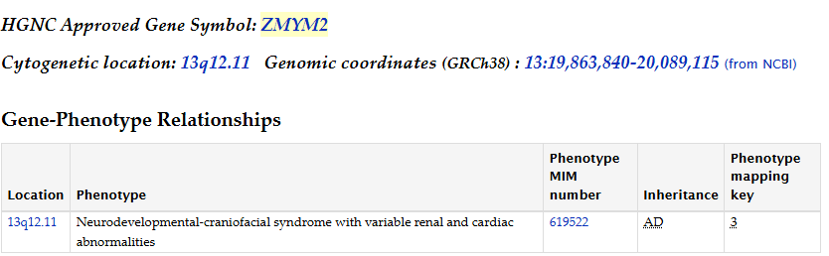
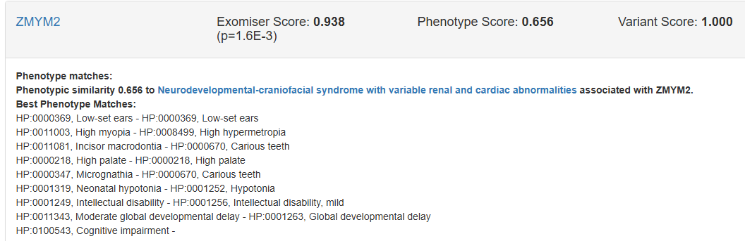
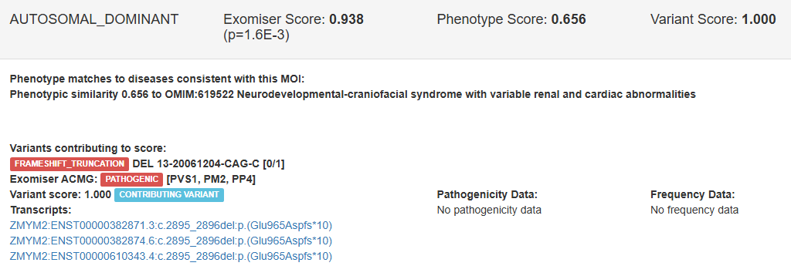
Caso 3 - Solução
NM_197968.4:c.2895_2896del
ZMYM2 (frameshift)
Perda de função é um mecanismo conhecido neste gene
Ausente de base de dados populacionais
Estudos funcionais suportam o efeito patogénico da variante [2]
Classificado no ClinVar como potencialmente patogénico em mais um caso
Com sobreposição fenotipica

Slide 11
Caso 3 - Solução
 | Benigno |  | Patogénico
 | Forte | Corroborante | Corroborante | Moderado | Forte | Muito forte
Dados de população | ⎯ | ⎯ | ⎯ | Ausente das bases de dados populacionais PM2 | ⎯ | ⎯
Dados de predição | ⎯ | ⎯ | ⎯ | ⎯ | ⎯ | Frameshift num gene LoF PVS1
Dados funcionais | ⎯ | ⎯ | ⎯ | ⎯ | ⎯ | ⎯
Dados de segregação | ⎯ | ⎯ | ⎯ | ⎯ | ⎯ | ⎯
Dados de novo | ⎯ | ⎯ | ⎯ | ⎯ | ⎯ | ⎯
Dados alélicos | ⎯ | ⎯ | ⎯ | ⎯ | ⎯ | ⎯
Outros dados | ⎯ | ⎯ | Associação identificada no ClinVar PP5 & Sobreposição fenotípica valorizável PP4 | ⎯ | ⎯ | ⎯
PVS1 + PM2 + PP4 + PP5 Patogénico

